Slide 1
Presence-Detection
Gratwanderung
Basis für Automatisierungen
Automatisches Öffnen des Garagentors bei Annäherung
Outdoor ➔ Companion-App – GPS
Indoor
PIR, mmWave
Analyse, ob Geräte laufen (Herd, TV, …)
Beispiel: Personen und Zonen

Slide 2
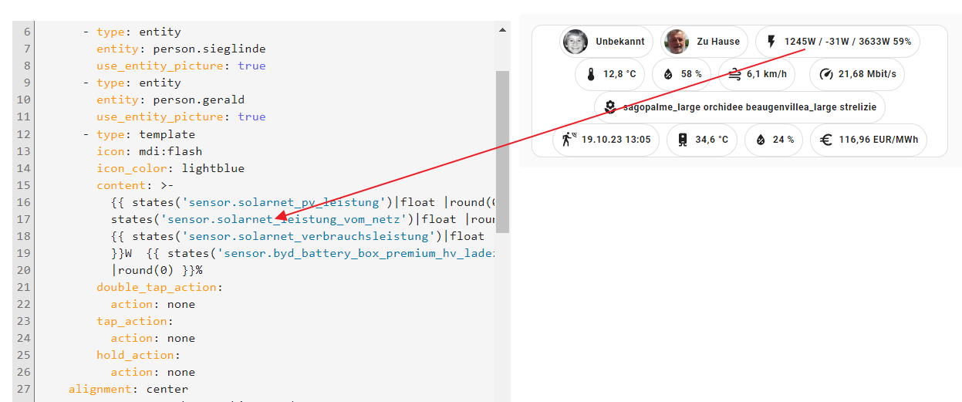
Energieüberblick

Slide 3
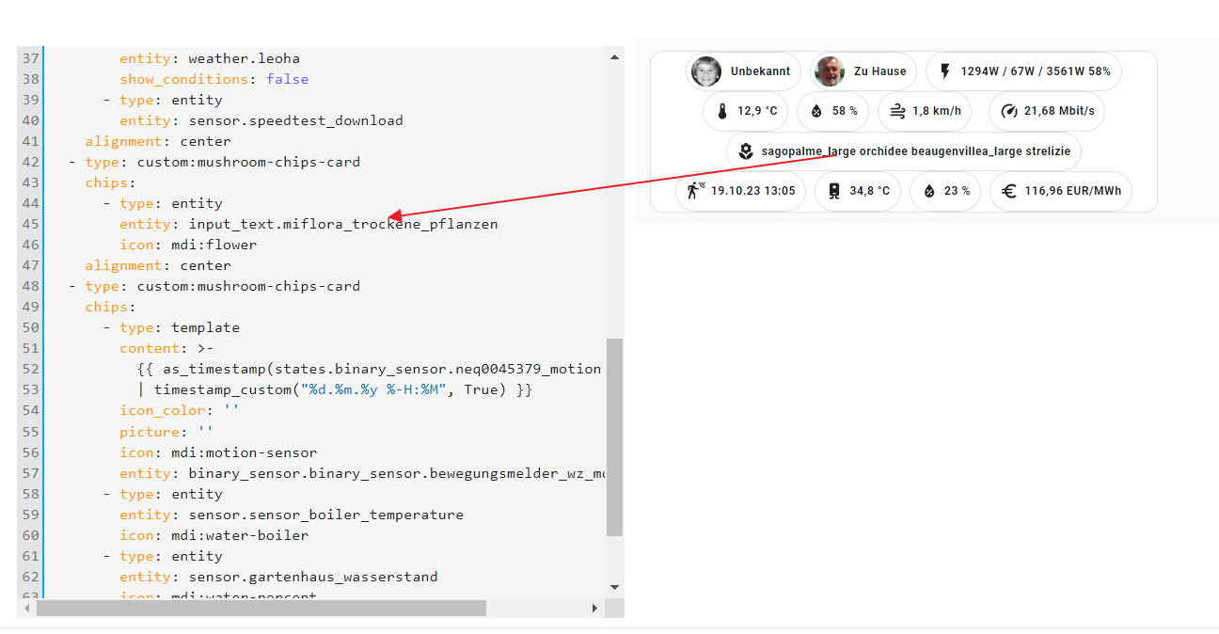
Grüner Daumen

Slide 4
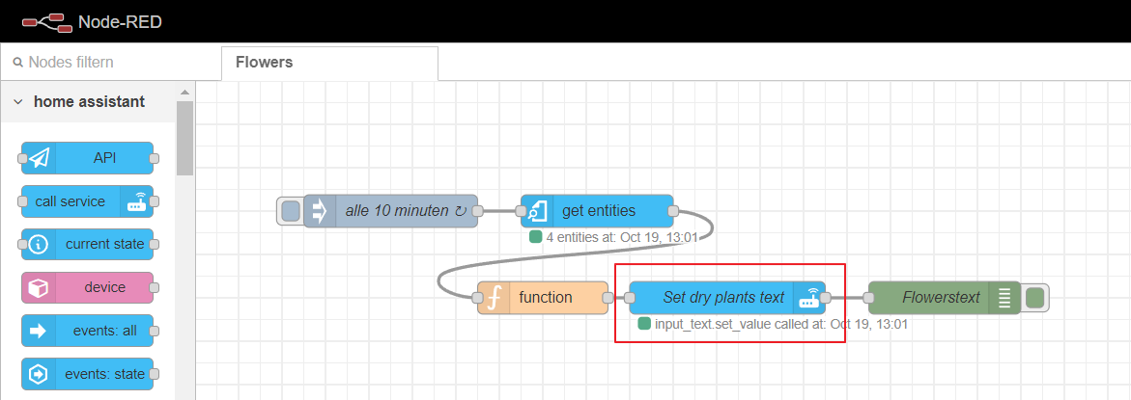
Automatisierung mit Node-RED

Slide 5
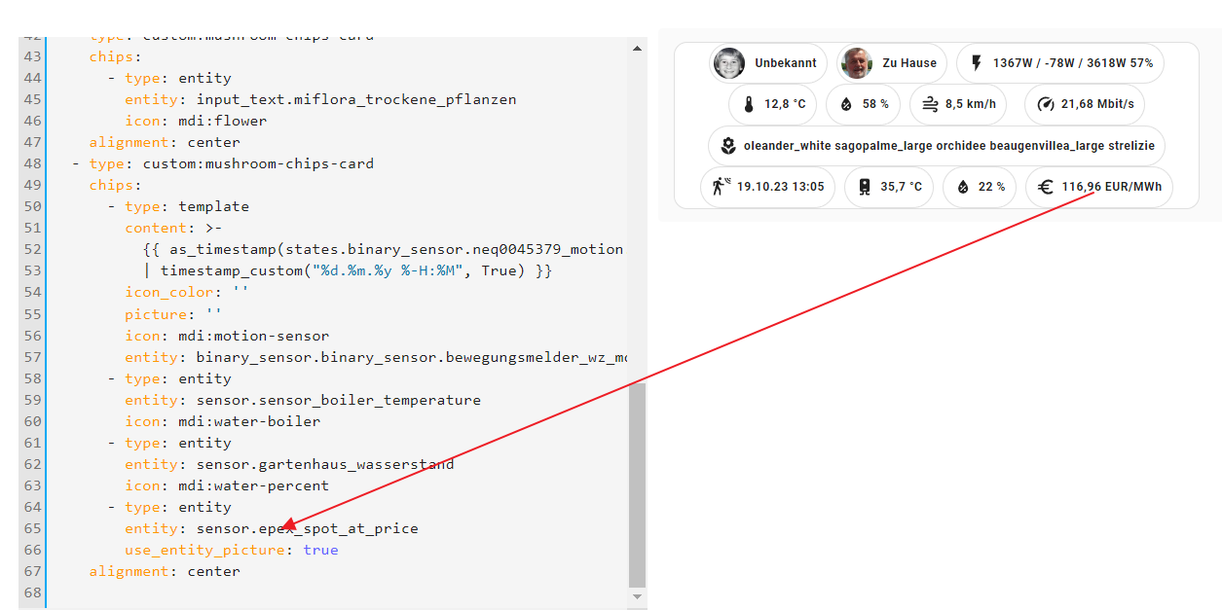
Aktueller Energiepreis
Nutzt Integration EpexSPOT

Slide 6
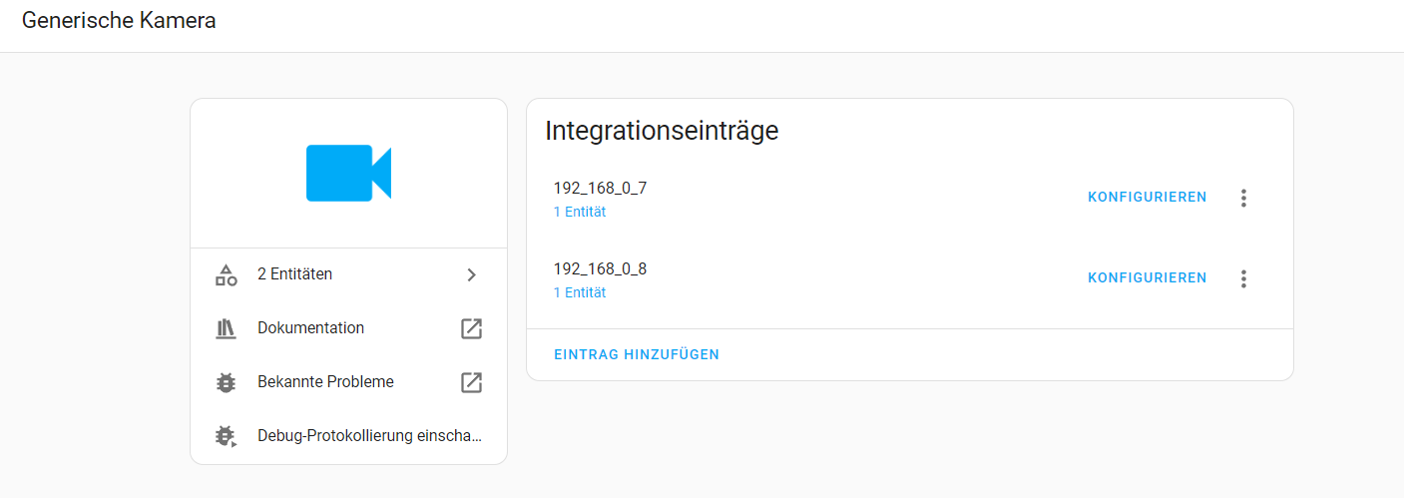
Kameras
Swipe-Card

Slide 7
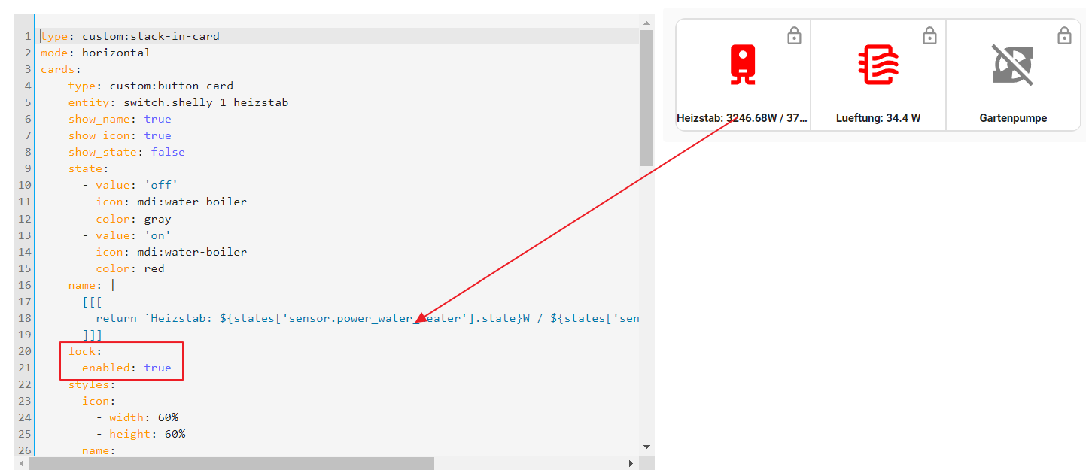
Buttons mit Locking …
Beschriftung mit YAML

Slide 8
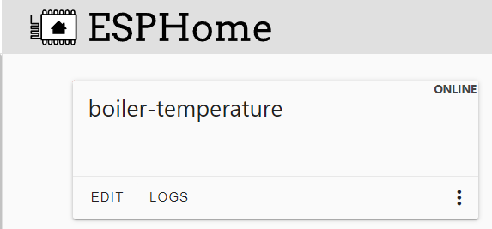
… verwendet ESPHome
ESP mit OneWire-Temperatursensor

Slide 9
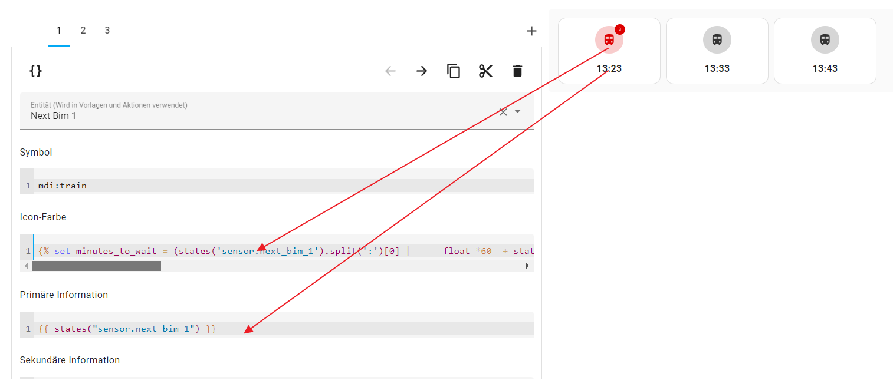
Etwas tricky

Slide 10
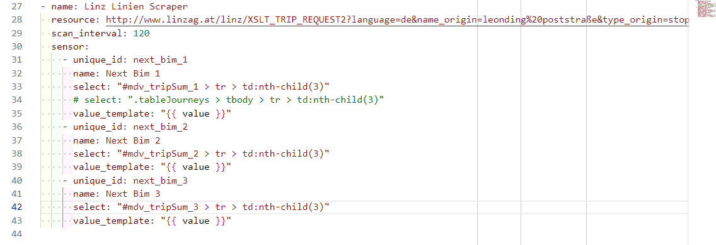
Werte aus Html „kratzen“
http://www.linzag.at/linz/XSLT_TRIP_REQUEST2?language=de&name_origin=leonding%20poststra%C3%9Fe&type_origin=stop&name_destination=hauptbahnhof&type_destination=stop&sessionID=0

Slide 11
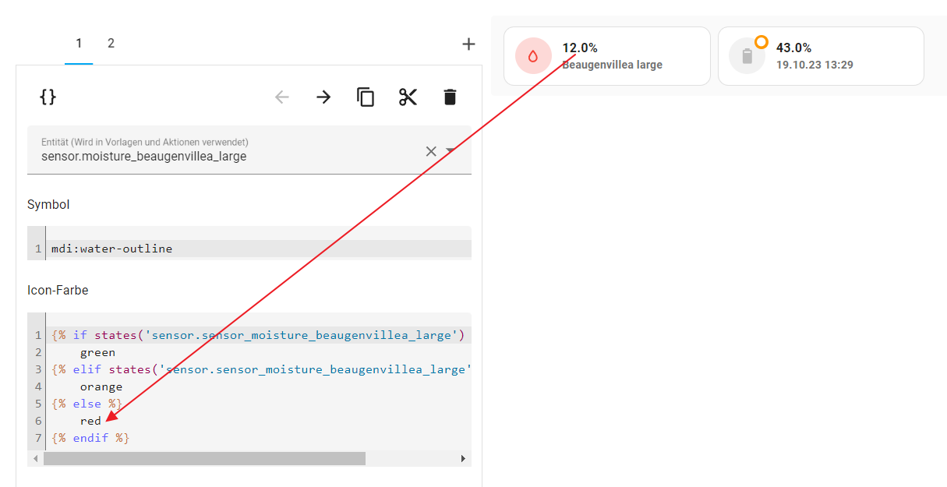
Grüner Daumen - Details

Slide 12
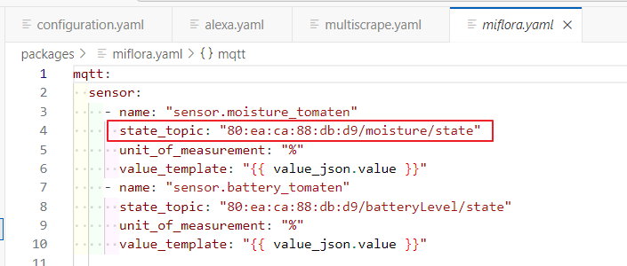
Verwendet MQTT und ESP-IDF

Slide 13
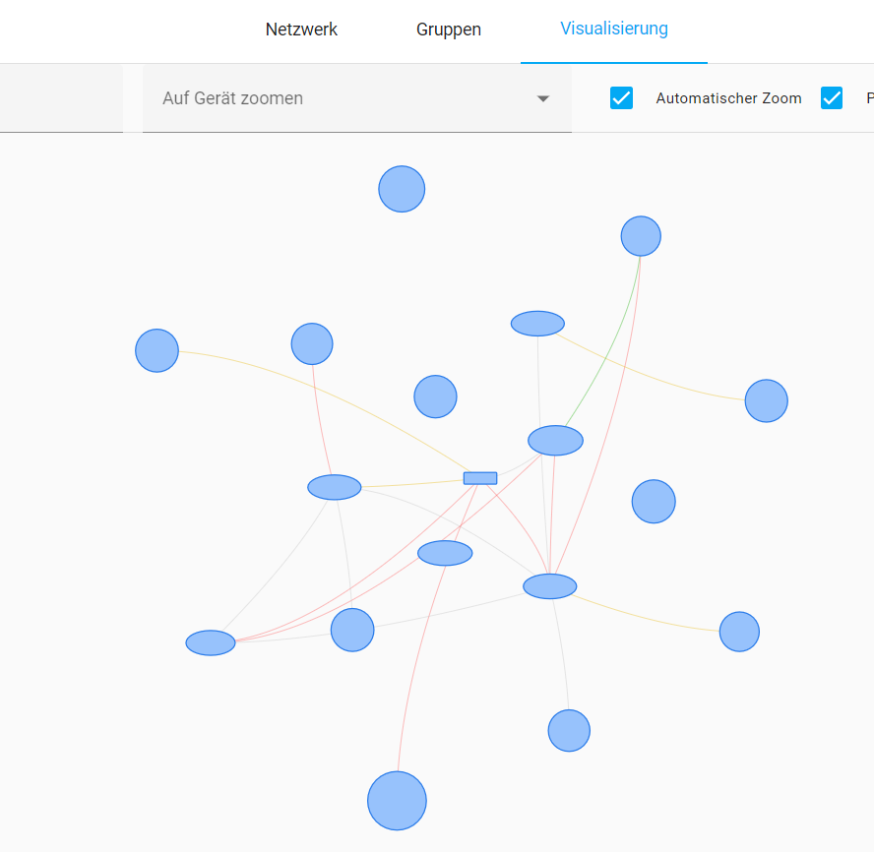
ZigBee

